Slide 1
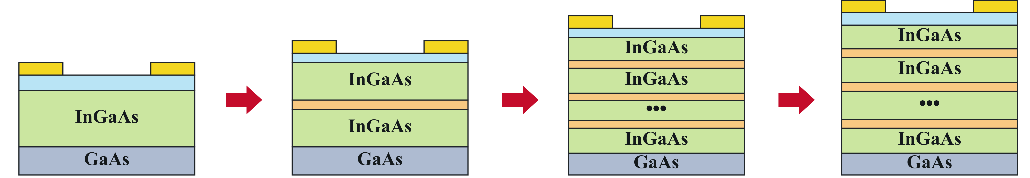
总结与展望
总结：面向可用的1064 nm光伏接收端
1J（单结）
2J（两结）
6J（六结）
9J（九结）
44.68%
46.83%
46.5%
46.02%
1064 nm · 0.4 W/cm²
1056 nm · P_{in} = 0.7 W
1064 nm · 3 W/cm²
1064 nm · 3.6 W/cm²
V_{oc} = 0.765 V
V_{mpp} = 1.36 V
V_{oc} = 4.91 V
V_{oc} = 7.600 V
已完成GaAs基1J / 2J / 6J / 9J设计：多结提升输出电压
1J / 2J / 6J / 9J器件面积均为1 cm²；各结果工况不同。
下一步
低串联电阻
子电池电流匹配
热管理与稳定性
系统级验证
依据团队论文及补充9结测试数据。
欢迎交流
Notes:
此页在用户提供的总结页基础上重建。1J、2J、6J数据保持原页：44.68%@1064nm/0.4Wcm⁻²、Voc0.765V；46.83%@1056nm/Pin0.7W、Vmpp1.36V；46.5%@1064nm/3Wcm⁻²、Voc4.91V。9J采用LPV-1064-137-10及用户最终确认的展示口径：1064nm，25°C，面积1cm²，Pin3.6Wcm⁻²，Voc7.600V，Isc272.785mA，FF78.32%，效率46.02%，Pmax截断显示1.656W。原始Pmax1.623632425874W，用户要求P列统一除以0.98后归一至3.6W条件；曲线全精度峰值1.656767781504W。Voc来自仪器报表，原扫描末点尚未过零，本页按用户要求不加星号。四张结构图为新绘制的单幅科学示意图（含结构内材料文字）；其余文字（包括标题、1J/2J/6J/9J标识、性能数值、测试条件、总结、下一步与页脚）均可在PPT直接编辑。结构示意非按真实厚度比例绘制。

